Slide 1


Slide 2

Il convient de lancer le mode diaporama pour la diffusion de la leçon en classe
Réservé à l’enseignant (e)

Slide 3




Pictogrammes
Réservé à l’enseignant (e)
L’enseignant parle
Diffusion d’un média
Média en cours de diffusion
Fin du média. Passer au slide suivant
Expliquer, donner une consigne
Désigner un élève

Slide 4
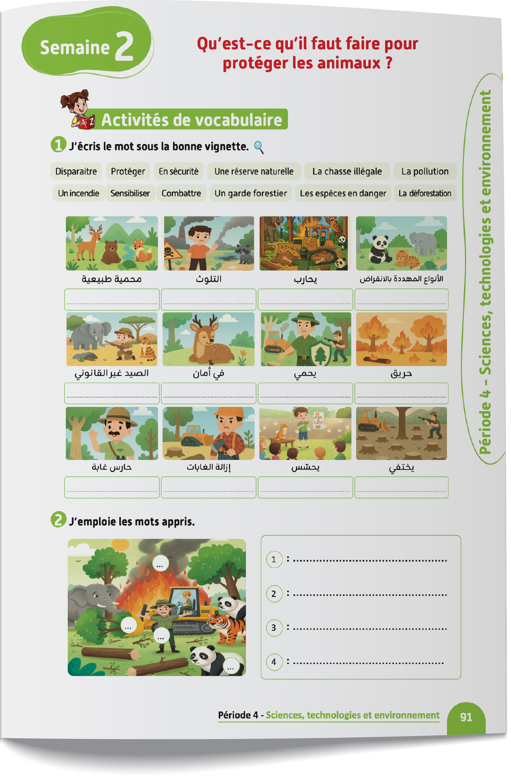
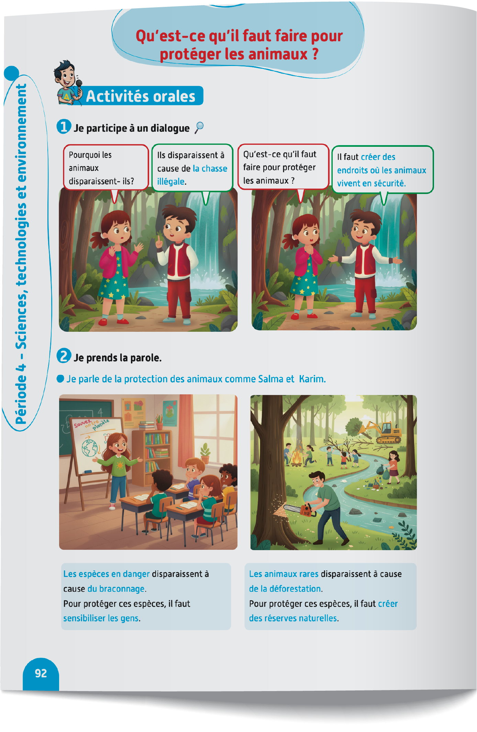
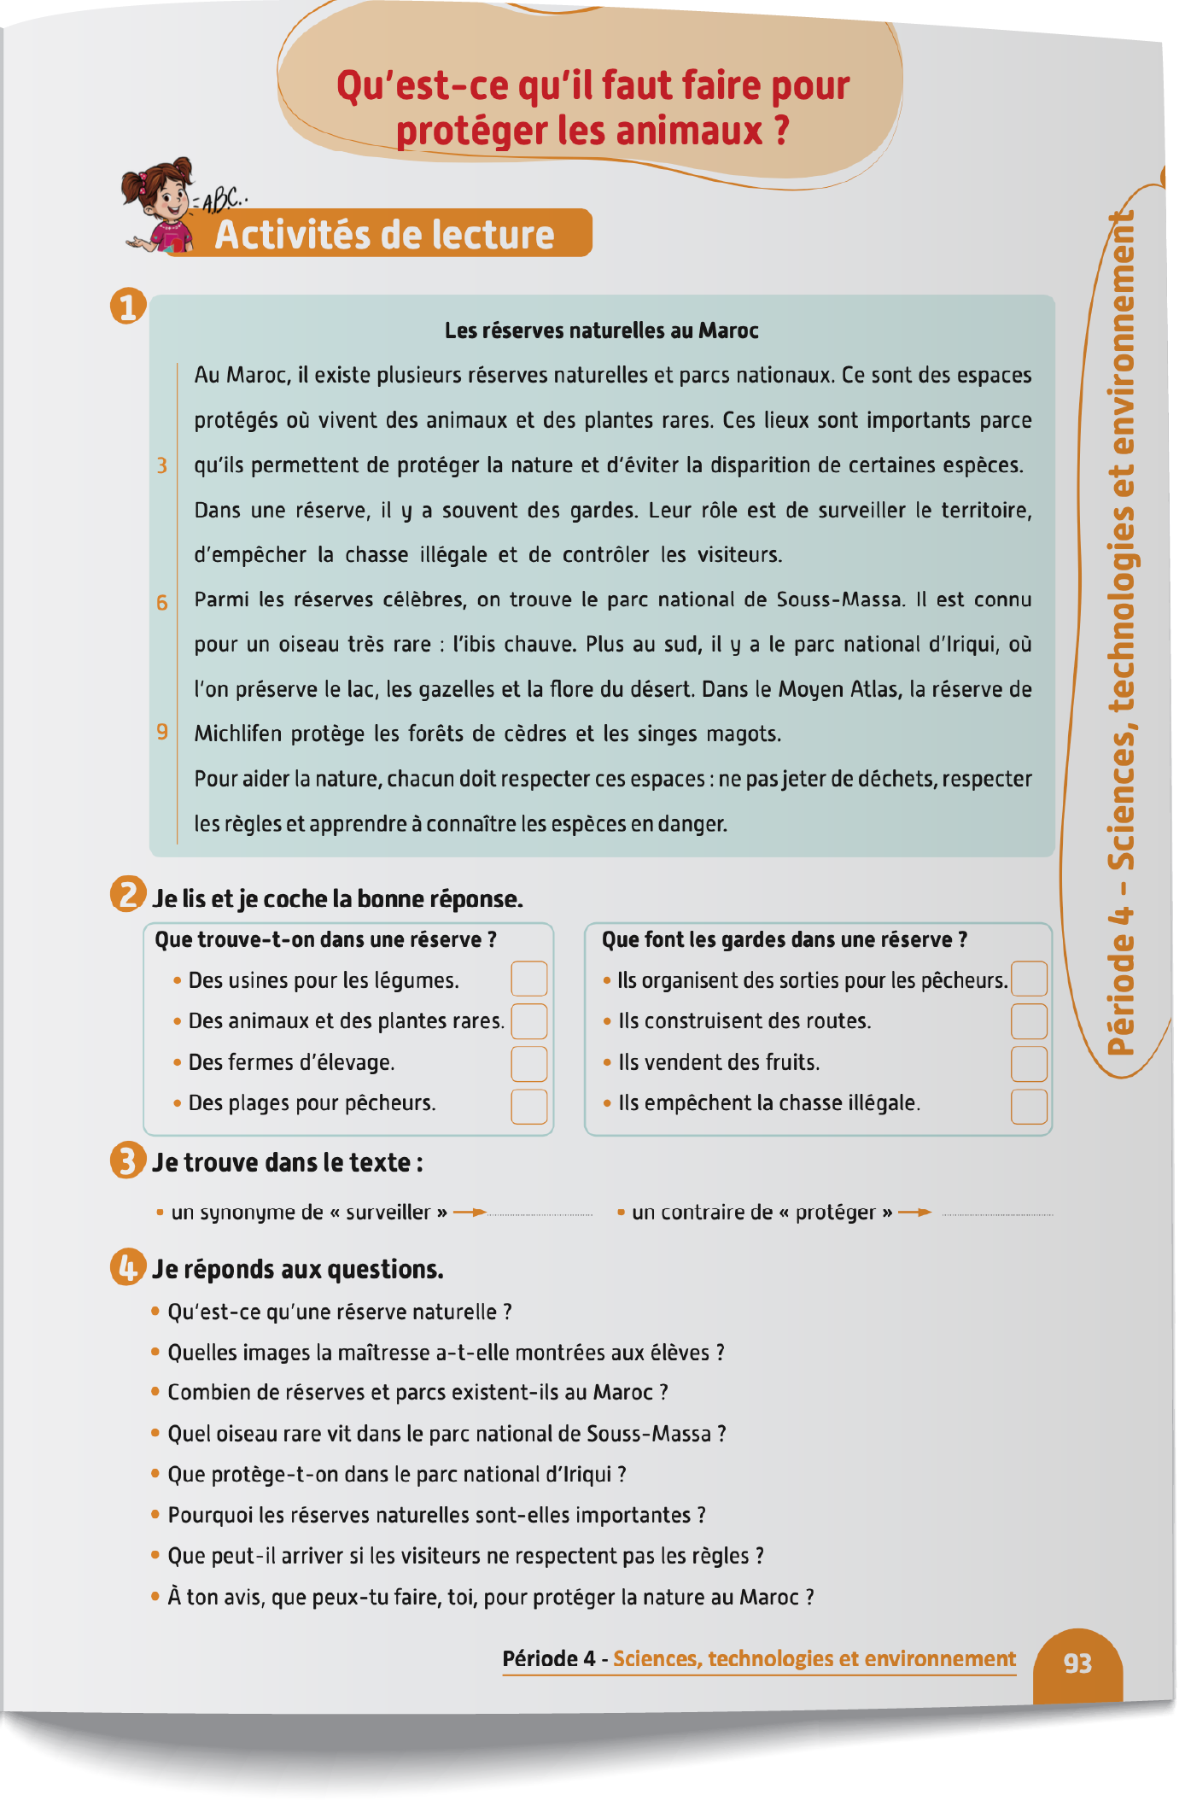
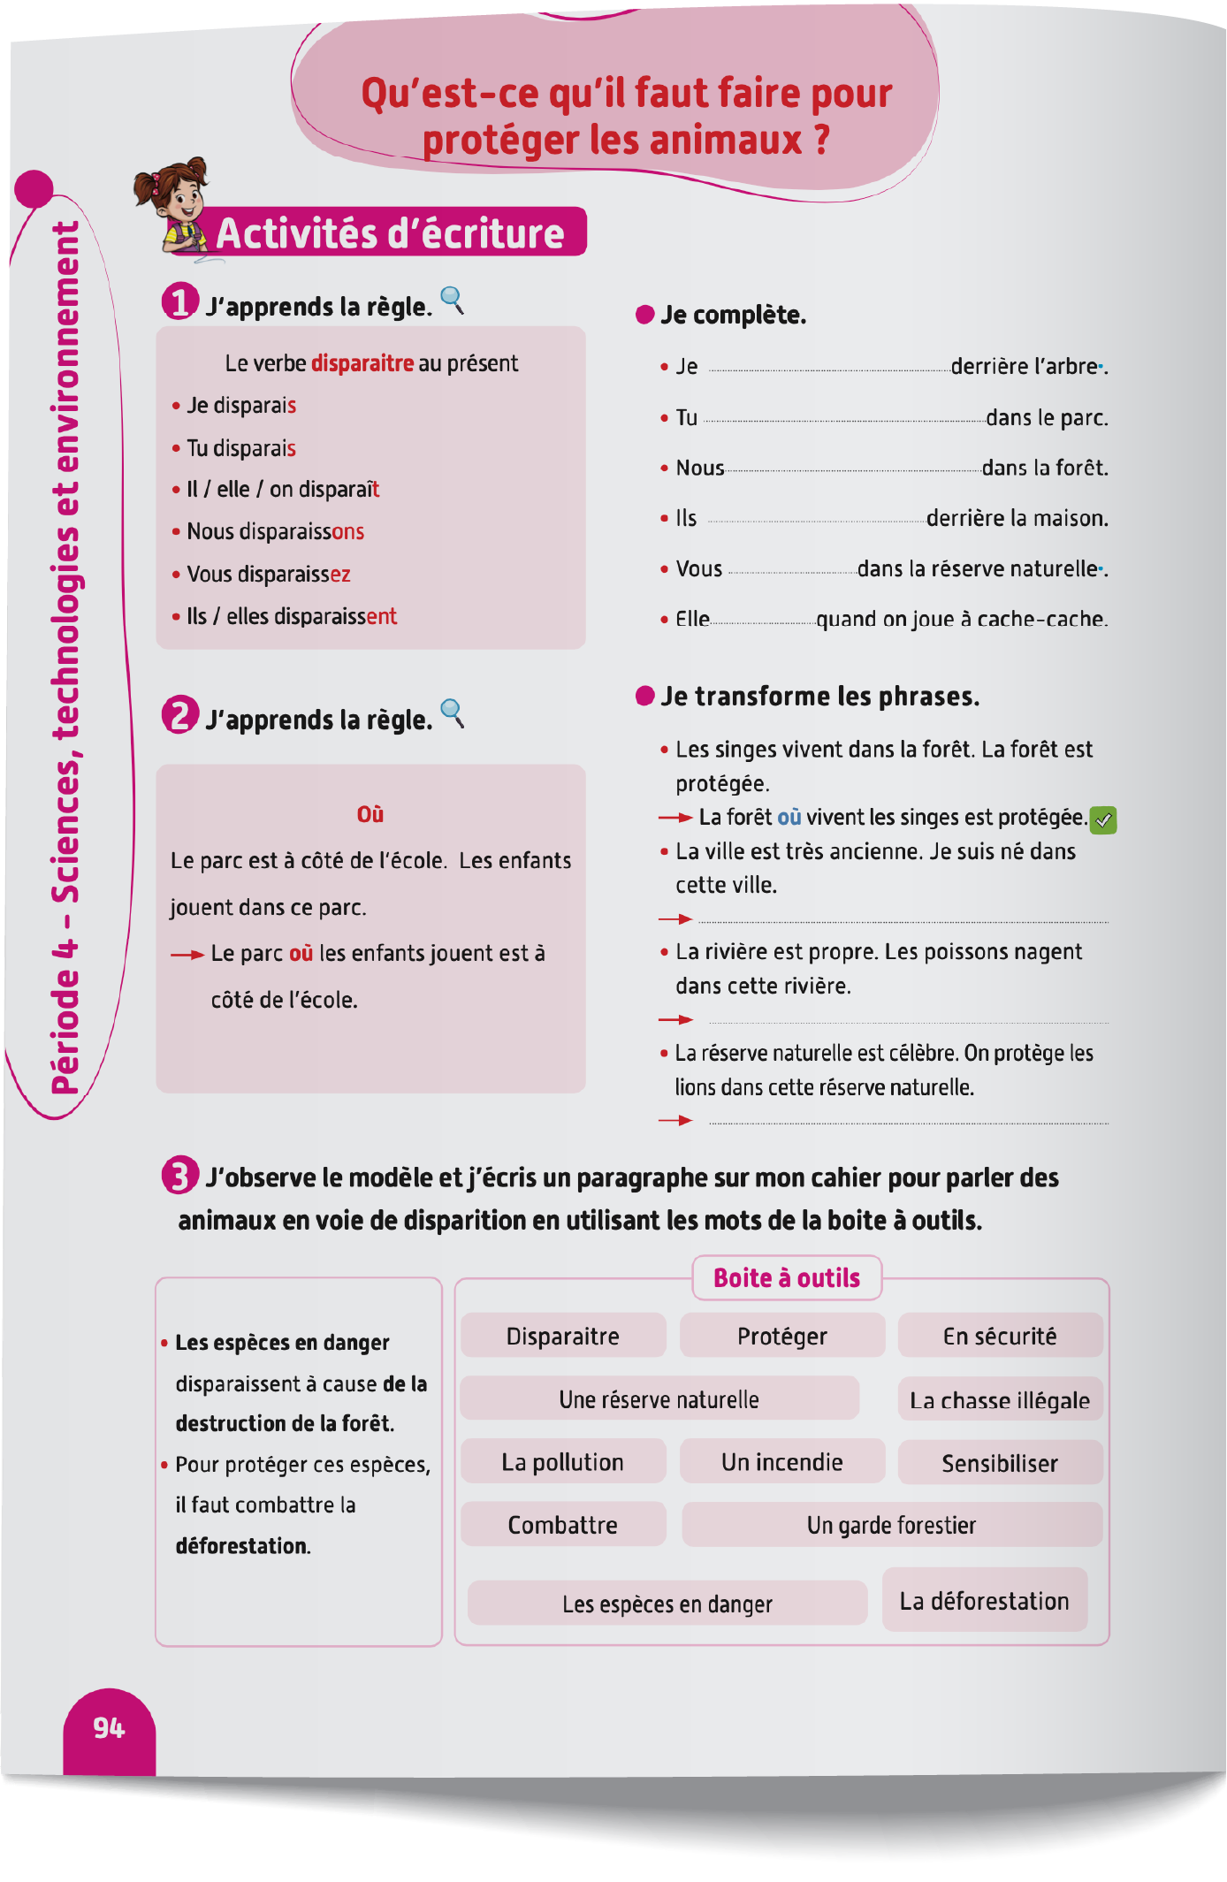
Contenu de la semaine
Réservé à l’enseignant (e)

Slide 5

Organisation de la semaine
Réservé à l’enseignant (e)
Séance 1
Présentation du vocabulaire
Exploitation du vocabulaire
Activités de vocabulaire sur livret
Oral – Prise de parole
Lecture – Texte (Compréhension 2)
DNL
Séance 5
Oral – Acte de parole 1
Ecrit – Point de langue 1
Lecture – Texte (fluidité)
Oral – Prise de parole
Ecriture – Texte
Séance 3
Séance 6
Oral - Acte de parole 2
Ecrit – Point de langue 2
Lecture – Texte (Compréhension 1
Révision
Lecture offerte

Slide 6



Plan de la séance 6
Réservé à l’enseignant (e)
1. Révision
Vocabulaire.
Lire un texte.
Écrire un paragraphe.
Répondre à des questions en rafales.
Histoire : La mission verte

Slide 7
Réservé à l’enseignant (e)
(ة)خاص بالأستاذ
Au terme de cette séance de révision, l’enseignant doit vérifier qu’au moins 80% des élèves sont capables de :
Reconnaitre les mots de vocabulaire.
Lire et comprendre un texte.
Ecrire un paragraphe.
Répondre spontanément à des questions sur le contenu de la semaine.
* Si ce taux n’est pas atteint, il convient de mettre en place des actions de remédiation, collectives ou individuelles.

Slide 8




Bonjour les enfants. Aujourd’hui, nous allons réviser les leçons de la semaine qui s’achève. Soyez attentifs.

Slide 9






Répétons ensemble : La vétérinaire – Soigner – Une fusée – Un astronaute – Explorer – Les planètes.
La vétérinaire
Soigner
Une fusée
Un astronaute
Explorer
Les planètes

Slide 10




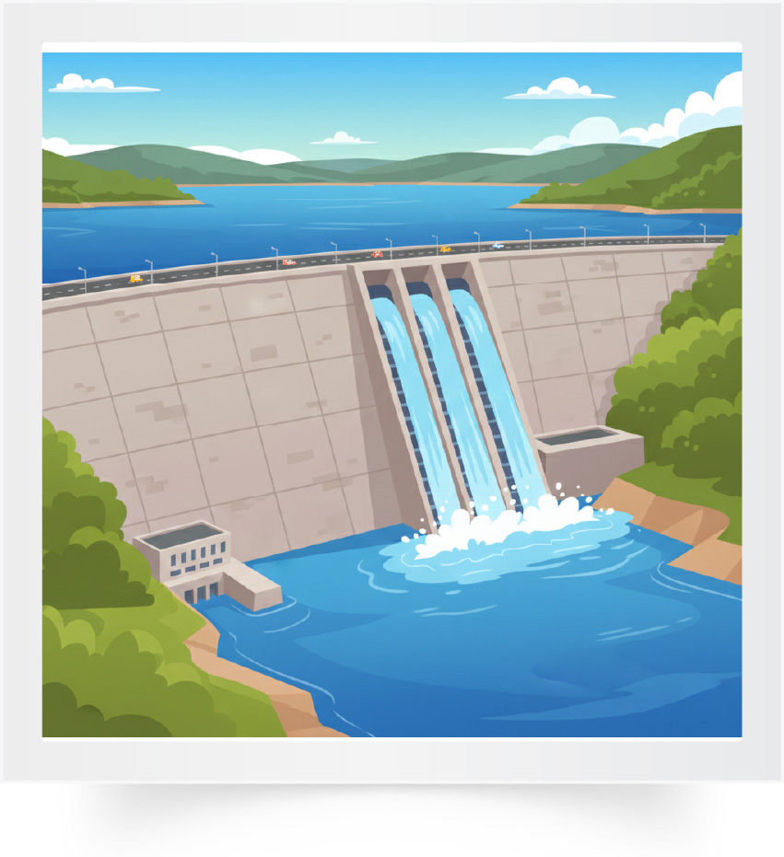
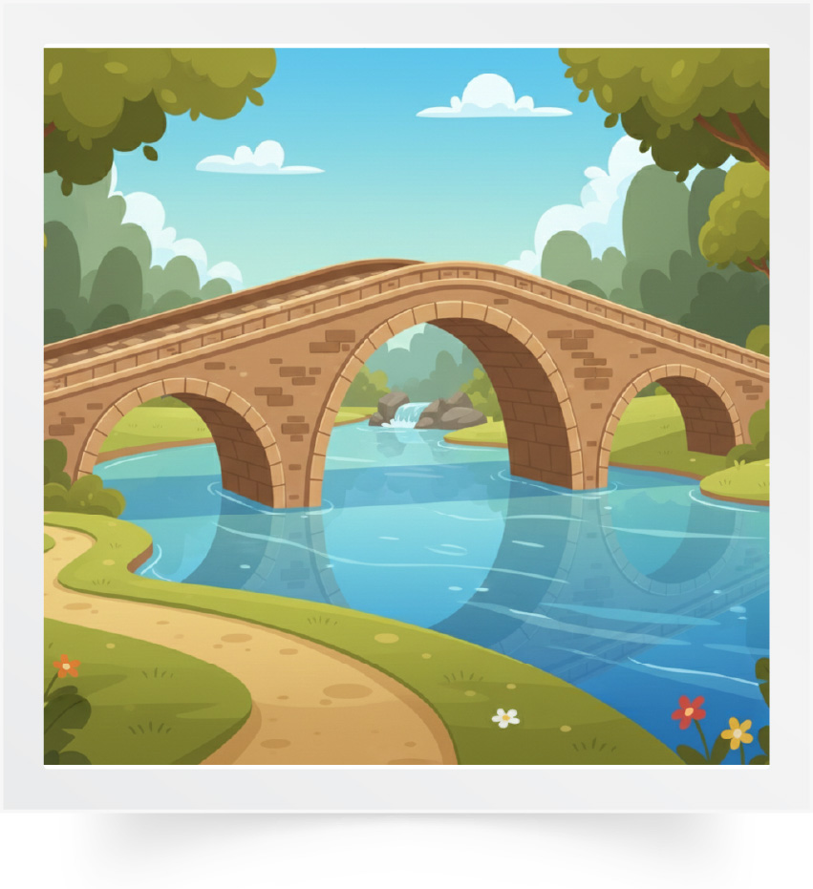
Répétons ensemble : L’espace – Un footballeur – Une ingénieure – Construire
– Un barrage – Un pont.
L’espace
Un footballeur
Une ingénieure
Construire
Un barrage
Un pont

Slide 11



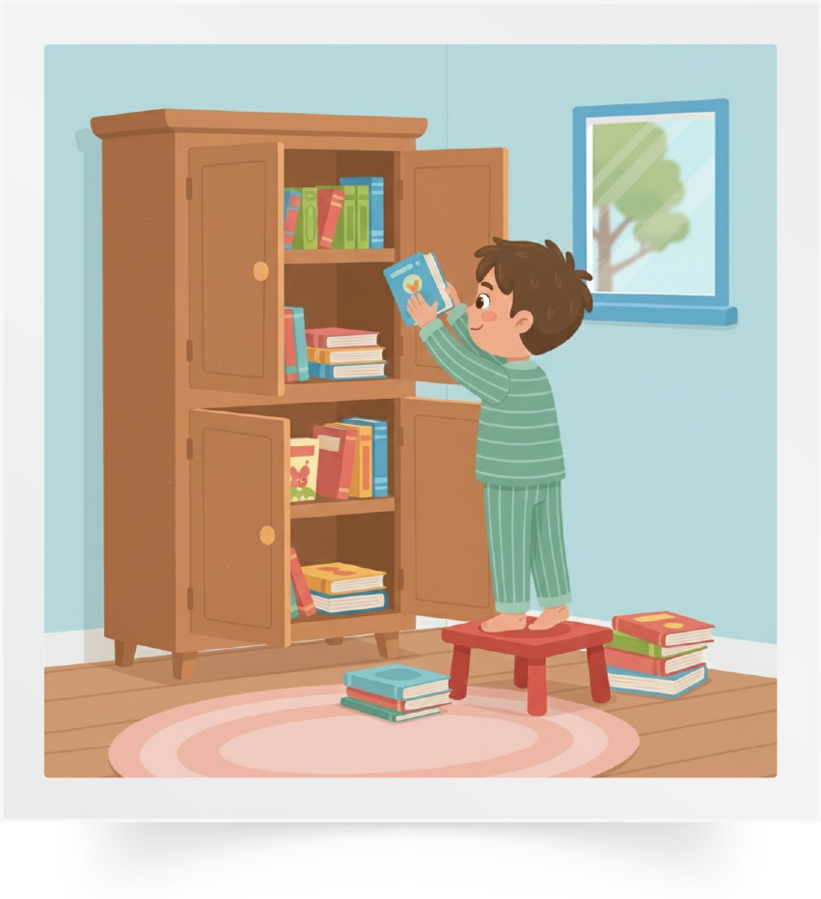


Répétons ensemble : L’intelligence artificielle – Une technologie – Facilement – Organiser – Rapidement – Tricher.
L’intelligence artificielle
Une technologie
Facilement
Organiser
Rapidement
Tricher

Slide 12
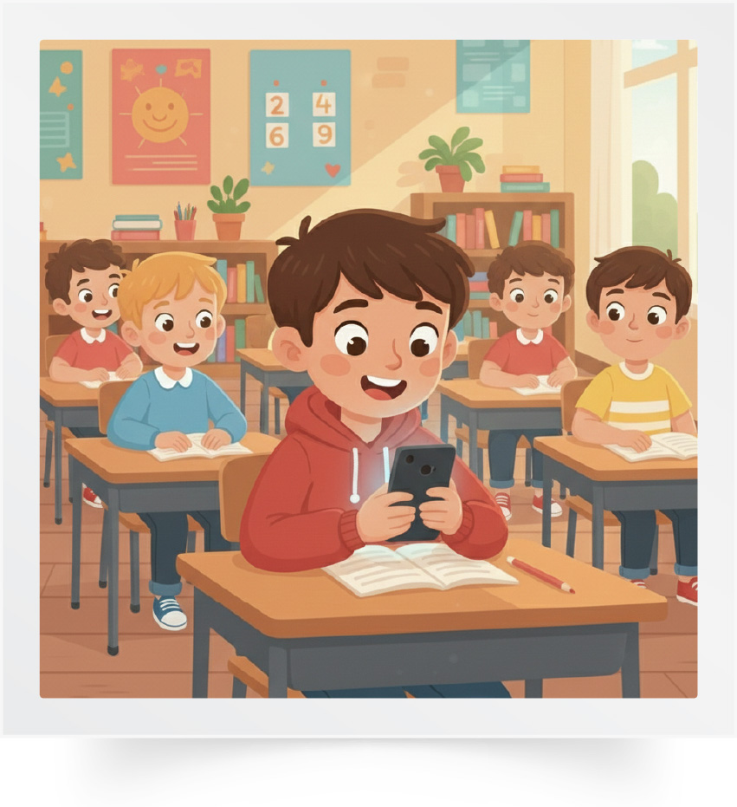


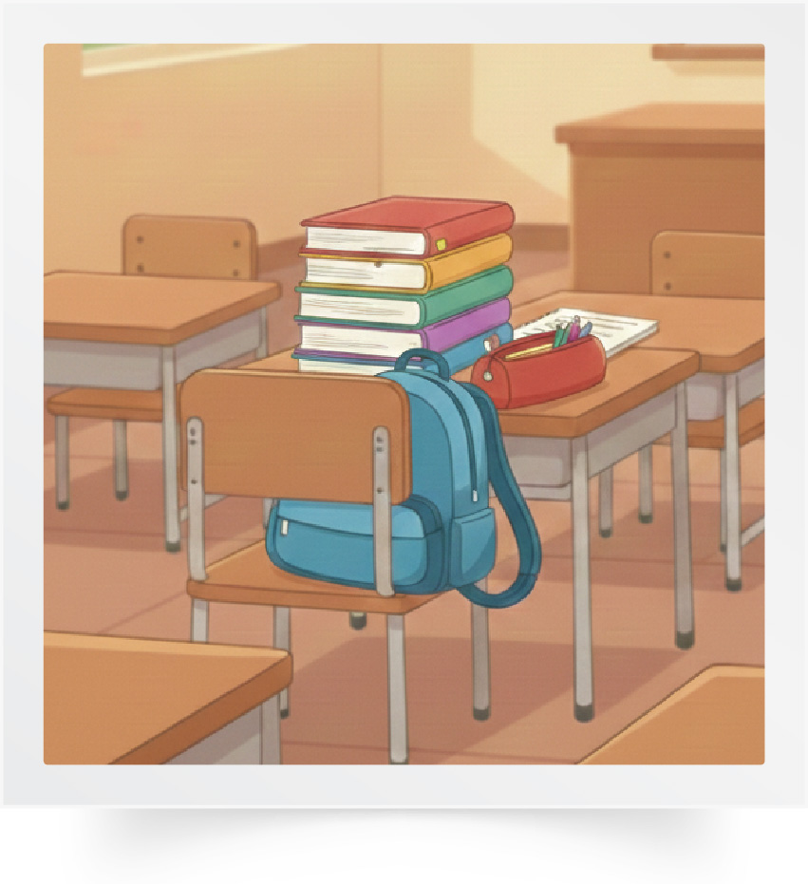
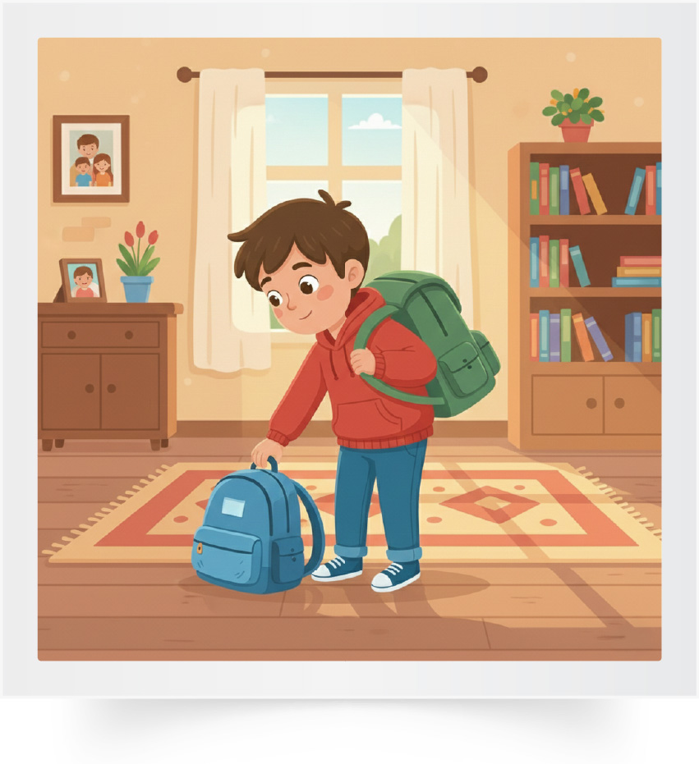

Répétons ensemble : Une application scolaire – Un être humain – Les émotions – Les besoins – Remplacer - Ressentir.
Une application scolaire
Un être humain
Les émotions
Les besoins
Remplacer
Ressentir

Slide 13


Nous allons jouer au jeu des mots invisibles.
Jeu des mots invisibles.

Slide 14
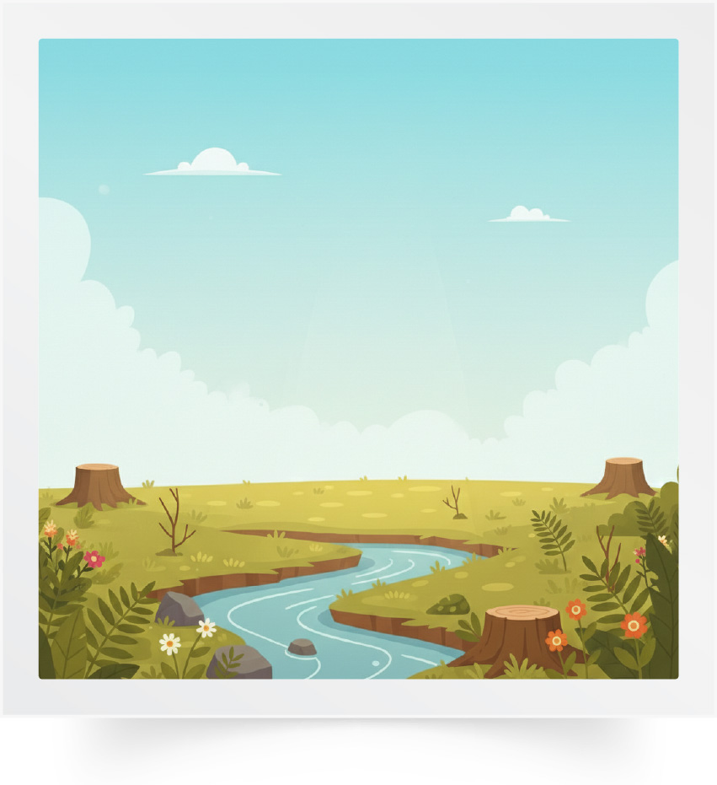


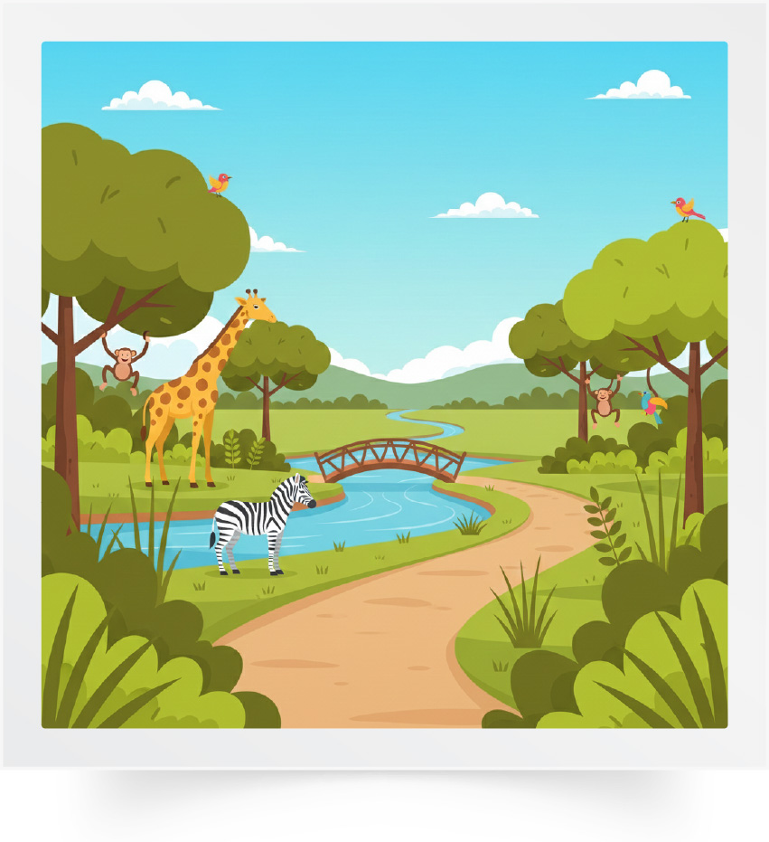
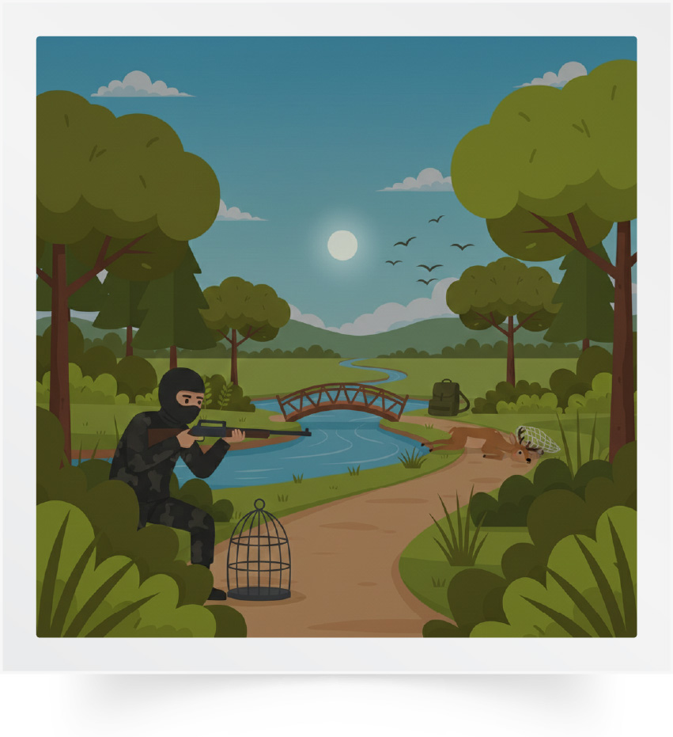

Répétons ensemble : Disparaître – Protéger – En sécurité – Une réserve naturelle – La chasse illégale – La pollution.
Disparaître
Protéger
En sécurité
Une réserve naturelle
La chasse illégale
La pollution

Slide 15
Quelles sont les images qui manquent ?
?
?

Slide 16
Les deux images qui manquent sont : Disparaître et la chasse illégale.

Slide 17

Nous allons jouer au jeu des mots qui bougent.
Jeu des mots qui bougent

Slide 18



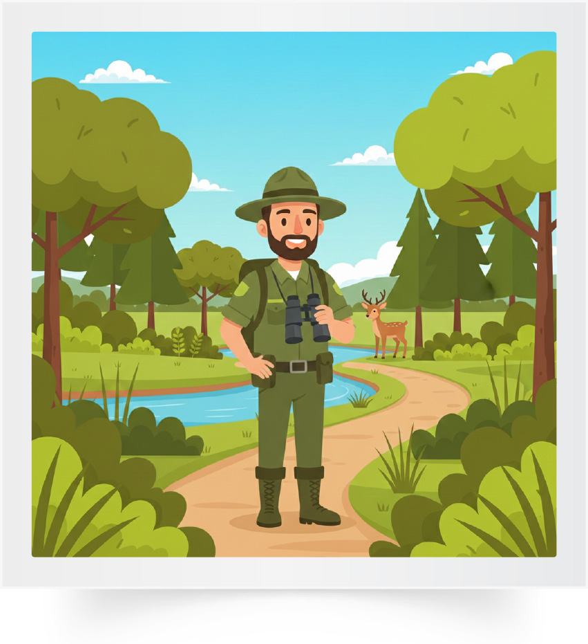


Répétons ensemble : Un incendie – Sensibiliser – Combattre – Un garde forestier – Les espèces en danger – La déforestation.
Un incendie
Sensibiliser
Combattre
Un garde forestier
Les espèces en danger
La déforestation

Slide 19
Observez bien. Je vais faire bouger deux images.

Slide 20
Quelles sont les deux images qui ont bougé ?

Slide 21
Les deux images qui ont bougé sont : Un garde forestier et sensibiliser.

Slide 22

Maintenant, nous allons faire de la lecture. Qui veut lire ce paragraphe ?
La semaine dernière, nous avons visité le parc de Souss-Massa. Le garde forestier nous a sensibilisé sur la protection des animaux en danger.

Slide 23
Qui veut expliquer ce paragraphe dans sa langue ?
La semaine dernière, nous avons visité le parc de Souss-Massa. Le garde forestier nous a sensibilisé sur la protection des animaux en danger.

Slide 24
Qui veut lire la question et y répondre ?
Qu’a fait le garde forestier ?
La semaine dernière, nous avons visité le parc de Souss-Massa. Le garde forestier nous a sensibilisé sur la protection des animaux en danger.

Slide 25
Le garde forestier nous a sensibilisé sur la protection des animaux en danger.
Qu’a fait le garde forestier ?
La semaine dernière, nous avons visité le parc de Souss-Massa. Le garde forestier nous a sensibilisé sur la protection des animaux en danger.

Slide 26
Qui veut lire ce paragraphe ?
Les animaux disparaissent à cause de la chasse illégale. Pour protéger les animaux, il faut créer des zones où la chasse illégale est interdite.

Slide 27
Qui veut expliquer ce paragraphe dans sa langue ?
Les animaux disparaissent à cause de la chasse illégale. Pour protéger les animaux, il faut créer des zones où la chasse illégale est interdite.

Slide 28
Qui veut lire la question et y répondre ?
Pourquoi les animaux disparaissent-ils ?
Les animaux disparaissent à cause de la chasse illégale. Pour protéger les animaux, il faut créer des zones où la chasse illégale est interdite.

Slide 29
Les animaux disparaissent à cause de la chasse illégale.
Pourquoi les animaux disparaissent-ils ?
Les animaux disparaissent à cause de la chasse illégale. Pour protéger les animaux, il faut créer des zones où la chasse illégale est interdite.

Slide 30

Prenez vos cahiers. Vous allez écrire un paragraphe en vous posant les questions suivantes. Je vais circuler entre les rangs pour vous aider.
Qu’est-ce qu’on a visité la semaine dernière ?
Qu’a fait le garde forestier ?
Pourquoi _____________ disparaissent-________ ?
Qu’est-ce qu’il faut faire pour protéger _______?

Slide 31

Qui veut lire son paragraphe ?

Slide 32
Maintenant, c’est l’activité des questions en rafales. Je vais désigner des élèves au hasard pour répondre. Tenez-vous prêts.
?
?
?

Slide 33
Comment ça va ?
?
Comment ça va ?

Slide 34
Qu’est-ce que vous avez fait la semaine dernière ?
?
Qu’est-ce que vous avez fait la semaine dernière ?

Slide 35
Que faisaient les créateurs de vidéos ?
?
Que faisaient les créateurs de vidéos ?

Slide 36
Que faisaient les acteurs ?
?
Que faisaient les acteurs ?

Slide 37
Qui conduit un avion ?
?
Qui conduit un avion ?

Slide 38
Qui répare les voitures en panne ?
?
Qui répare les voitures en panne ?

Slide 39
As-tu déjà voyagé en train ?
?
As-tu déjà voyagé en train ?

Slide 40
Où travaille le médecin ?
?
Où travaille le médecin ?

Slide 41
Que fait le médecin pour les patients ?
?
Que fait le médecin pour les patients ?

Slide 42
Quel métier souhaiterais-tu faire ? Pourquoi ?
?
Quel métier souhaiterais-tu faire ?
Pourquoi ?

Slide 43
Qu’est-ce que nous pouvons faire grâce à l’IA ?
?
Qu’est-ce que nous pouvons faire grâce à l’IA ?

Slide 44
Est-ce que l’IA peut remplacer les enseignants ? Pourquoi ?
?
Est-ce que l’IA peut remplacer les enseignants ?
Pourquoi ?

Slide 45
Pourquoi les animaux disparaissent-ils ?
?
Pourquoi les animaux disparaissent-ils ?

Slide 46
Qu’est-ce qu’il faut faire pour protéger les animaux ?
?
Qu’est-ce qu’il faut faire pour
protéger les animaux ?

Slide 47
Plan de la séance 6
Réservé à l’enseignant (e)
Vocabulaire.
Lire un texte.
Écrire un paragraphe.
Répondre à des questions en rafales.
2. Lecture offerte
Histoire de « La mission verte » .

Slide 48
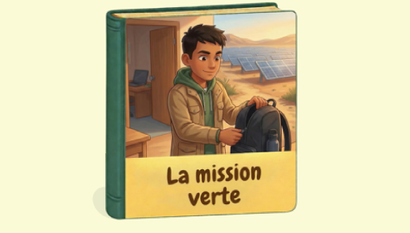
Nous avons déjà vu le premier épisode de l’histoire « La mission verte ». Qui veut nous rappeler ce qu’on a vu dans cet épisode ?

Slide 49

On va regarder le premier épisode une nouvelle fois. Après, on verra le deuxième épisode. Soyez attentifs.

Slide 50


Lecture de la vidéo.

Slide 51

Maintenant, nous allons découvrir un nouvel épisode de l’histoire « La mission verte ».
Est-ce que vous êtes prêts ? Ecoutez bien.

Slide 52
Lecture de la vidéo.

Slide 53

Nous allons écouter l’histoire une deuxième fois. Soyez attentifs.

Slide 54
Lecture de la vidéo.

Slide 55
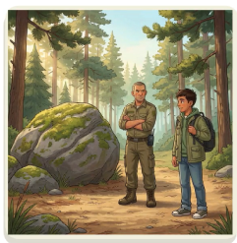
Qui rencontre Yassine dans la réserve naturelle ?

Slide 56
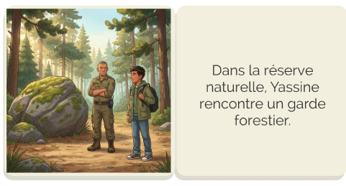
Dans la réserve naturelle, Yassine rencontre un garde forestier.
Dans la réserve naturelle, Yassine rencontre un garde forestier.

Slide 57
Pourquoi l’homme est-il inquiet ?

Slide 58
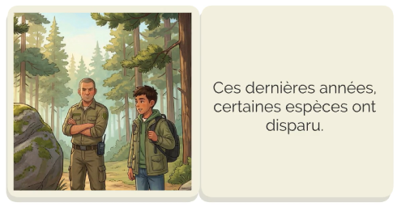
Il est inquiet car ces dernières années, certaines espèces ont disparu.
Il est inquiet car ces dernières années, certaines espèces ont disparu.

Slide 59
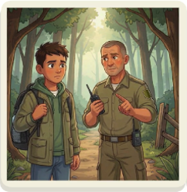
Qu’est-ce qui menace la forêt ?

Slide 60
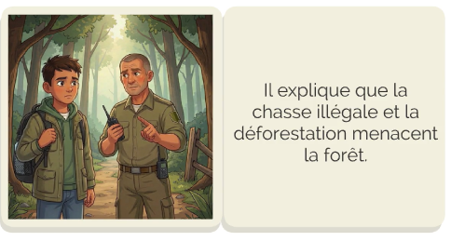
La chasse illégale et la déforestation menacent la forêt.
La chasse illégale et la déforestation menacent la forêt.

Slide 61
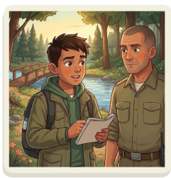
Qu’est-ce qu’il faut faire pour protéger les animaux ?

Slide 62
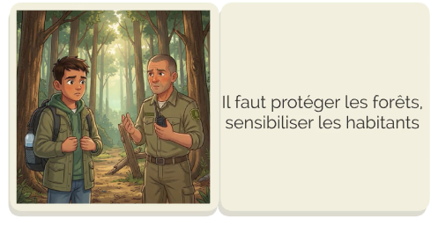
Il faut protéger les forêts et sensibiliser les habitants.
Il faut protéger les forêts et sensibiliser les habitants.

Slide 63
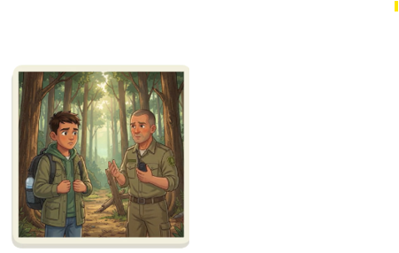
Que faut-il faire d’autre pour protéger les animaux ?

Slide 64
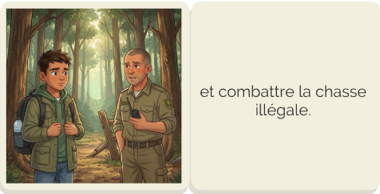
Il faut combattre la chasse illégale.
Il faut combattre la chasse illégale.

Slide 65

On va retrouver nos amis la semaine prochaine pour un nouvel épisode.

Slide 66

À la maison, écrivez trois phrases que vous avez retenues de cette histoire.

Slide 67

La séance d’aujourd’hui est terminée. À bientôt.

